Slide 1

Machine learning for begyndere
For IDA d. 17/10/2021

Slide 2
Omkring mig
Anders Bensen Ottsen
Diplomingeniør i Softwareteknologi
Fra Syddansk Universitet
Læser cand.polyt i Computer Science & Engineering
Ved Danmarks Tekniske Universitet
Hvor jeg specialiserer mig i Kunstig Intelligens
Har arbejdet ~ 1 år ved Systematic som system ingeniør
Hvor jeg programmerede hospitals software

Slide 3
Omkring Jens
Jens Kristian Vitus Bering
Fra IDA
BSc. I Software Engineering
Fra Syddansk Universitet
Læser cand.polyt i Software Engineering
Ved Syddansk Universitet
Arbejder som studenterudvikler ved Bankdata
Hvor han programmerer finans software

Slide 4
Dagens program
Machine learning 101
Data prep i Python miljøet
Regression
Klassifikation
Avancerede emner
Spørgerunde
Notes:
Data prep
Hent data og bearbejd med pandas
Lineær algebra 101 (en matrice = tabel) i numpy
Hurtig matplotlib
Machine learning begreber
Hvad er AI
Hvad er machine learning
Supervised learning, unsupervised learning
X matrice,y vektor
Træning og test
Regression
Lineær regression
Lineær regression med SKLearn
Klassifikation
Logistisk regression
Sigmoid
Beslutningstræer
KNN
Dem alle i Sklearn
Avancerede emner
Vis noget Deep learning evt?
- Eller vis forudseelser af kriminaliteter i new york

Slide 5
Efter i dag kan I:
Forstå hvad Machine Learning kan og dets koncepter
Forstå konkrete ML modeller på et abstrakt niveau
Både klassifikations + regressions algoritmer
Implementere mindre ML programmer vha. biblioteker
Så hvordan når vi der til?
Ved mindre ”forelæsninger”
Med liveprogrammering
Opgaveløsning

Slide 6
Efter i dag kan I:
Forstå hvad Machine Learning kan og dets koncepter
Forstå konkrete ML modeller på et abstrakt niveau
Både klassifikations + regressions algoritmer
Implementere mindre ML programmer vha. biblioteker
Så hvordan når vi der til?
Ved mindre ”forelæsninger”
Med liveprogrammering
Opgaveløsning

Slide 7
Formatet i dag
Mange intro begreber til at starte med
Herefter en praktisk ”forelæsning” i et emne i ~ 20 min
Efter forelæsning laver i opgaver i 30 minutter
Hvor Jens & jeg kommer rundt og hjælper
Og sådan fortsætter vi de næste ~ 3 timer
Der er mad på et tidspunkt ☺
Links:
Link til pp

Slide 8
Machine learning 101

Slide 9
Hvad er AI
Artificial intelligence (AI)
Et program der opfører sig intelligent
Og hvordan definerer man intelligens?
Det er utroligt svært
AI er ikke det samme som Machine Learning (ML)!
ML er en ”undergenre” af AI
ML er dog den del af AI der har vist mest potentiale

Slide 10
Machine learning
”Studiet af algoritmer der automatisk forbedrer sig igennem erfaring og data”
Meget formelt
Vi laver programmer som ud fra data bliver bedre til at forudse en given ting
Mere praktisk

Slide 11
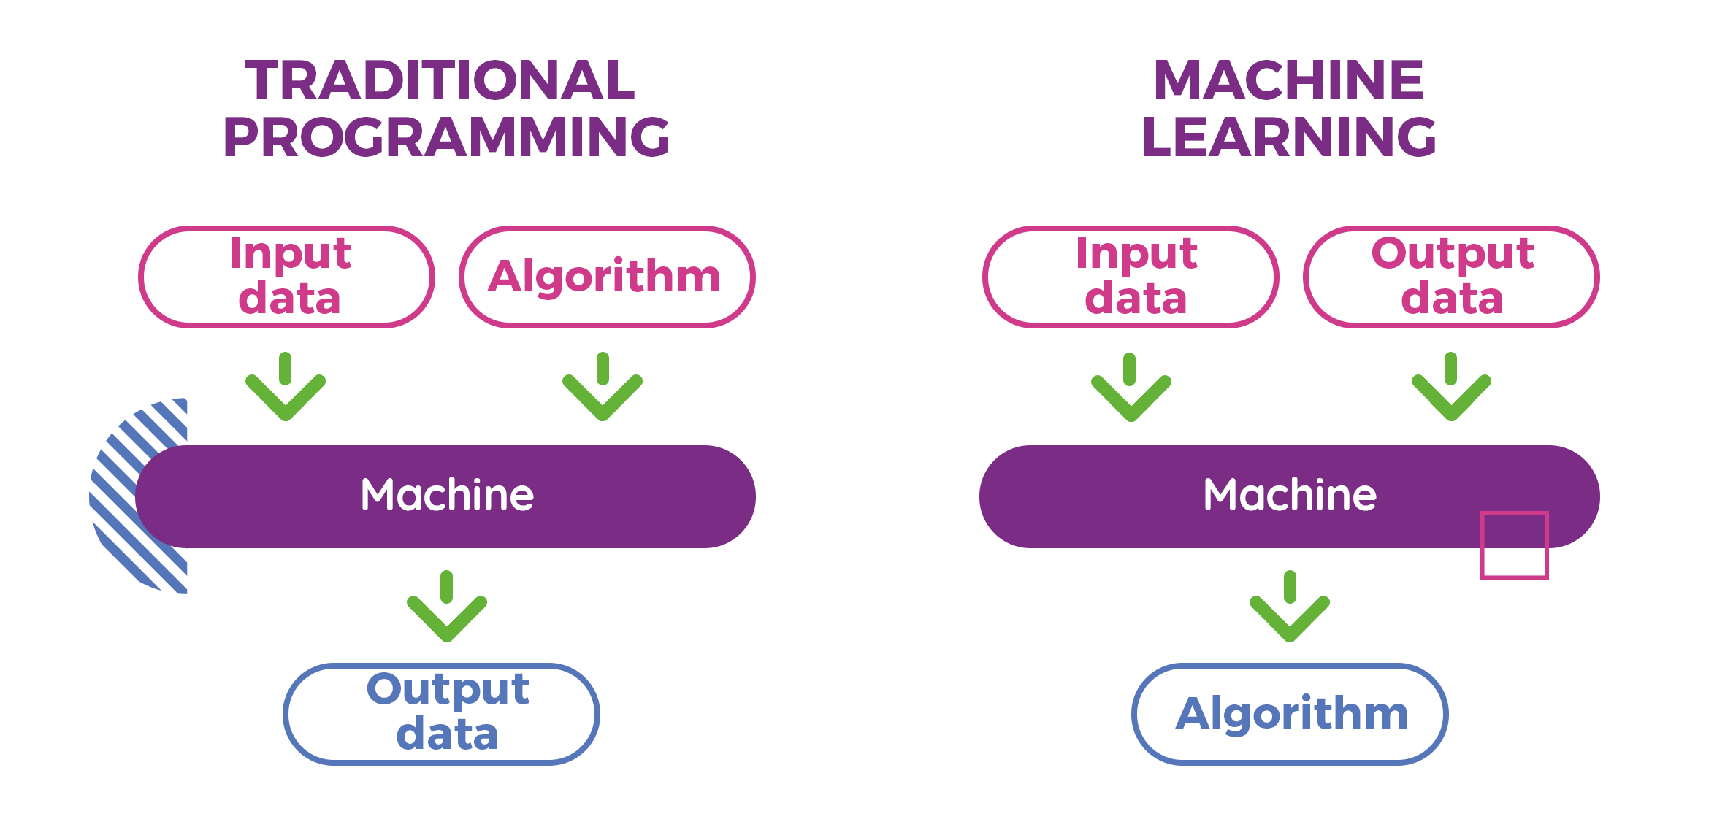
Machine learning

Slide 12
Machine learning algoritmer
Der er mange forskellige algoritmer (kaldes også modeller når vi bruger dem)
Lineær regression
Logistisk regression
Decision tree
Naive bayes
K nearest neighbour (KNN)
Neurale netværk
Osv.
Nogle er bedre til nogle ting end andre

Slide 13
Machine learning algoritmer
Der er mange forskellige algoritmer (kaldes også modeller når vi bruger dem)
Lineær regression
Logistisk regression
Decision tree
Naive bayes
K nearest neighbour (KNN)
Neurale netværk
Osv.
Nogle er bedre til nogle ting end andre

Slide 14
Dataens rolle i machine learning
Machine learning tager udgangspunkt i et datasæt
Som man vil have at vores model lærer fra
F.eks. – Forudse om en person får en hjertesygdom ud fra sundhedsdata
Modellen træner på dataen, for at kunne finde mønstre i den her data
Efter den har trænet færdig kan vi bruge modellen til at forudse nye ting
Vi kalder den data vi bruger til at forudse noget for X
Det data vi gerne vil forudse kalder vi for y

Slide 15
Supervised vs Unsupervised learning
Supervised learning
Vi har allerede svaret i vores datasæt
Vi vil gerne have en algoritme til at lære sammenhængen
Vores algoritme forbedrer sig ved at træne ud fra X og y
Splittes op i Regression / Klassifikation
Unsupervised learning
Vi har ikke svaret i vores datasæt!
Men vil gerne have at en algoritme finder en sammenhæng alligevel
Vi har kun X, intet y vi gerne vil forudse
I dag fokuserer vi kun på supervised learning!

Slide 16
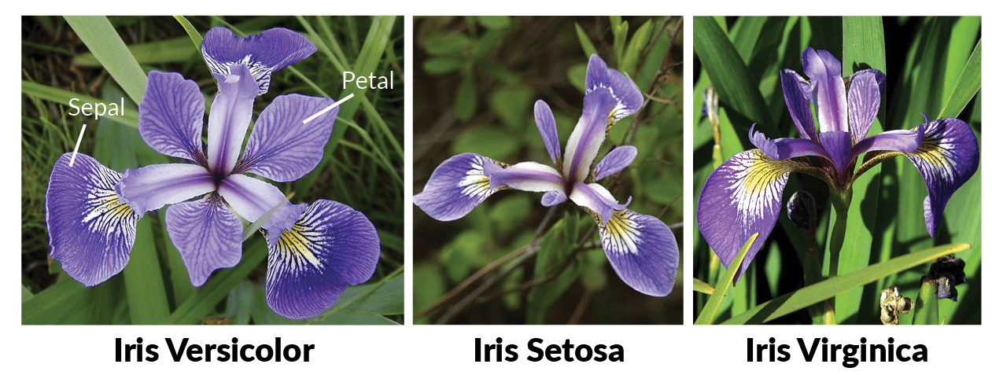
Iris datasættet
Et datasæt ofte bruge i ML
Lavet af en biolog i ~ 1936
Består af 3 forskellige slags blomster
Hvor der er målt på 50 af hver

Slide 17
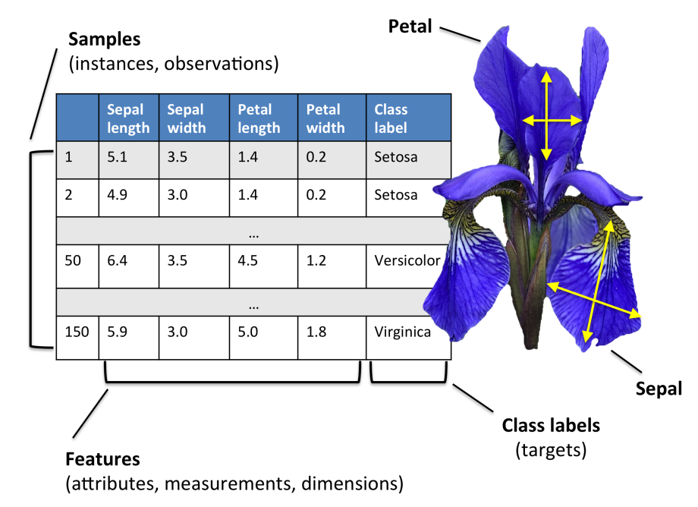
Iris datasættet

Slide 18
Iris datasættet regression
y
X

Slide 19
Iris datasættet klassifikation
y
X

Slide 20
Prep af data i Python

Slide 21
Pandas
Et bibliotek lavet til nemt at bearbejde data i Python
Pandas kan:
Nemt hente data ind i Python
Analysere data
Plotte data
Er næsten blevet de facto standarden til at analysere data i Python

Slide 22
Pandas
Når man henter data ind igennem Pandas får man en dataframe(df)
Hvilket er et slags objekt, der har vildt mange metoder
En dataframe minder meget om en tabel
Det er den her dataframe man arbejder med

Slide 23
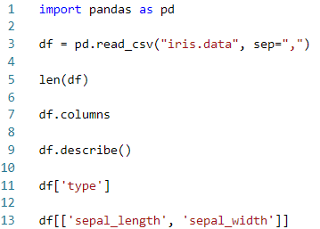
Pandas metoder 1

Slide 24
Pandas metoder 1
Importer Pandas

Slide 25
Pandas metoder 1
Importer Pandas
Hent vores data (der er ‘,’ separeret!) som en df

Slide 26
Pandas metoder 1
Importer Pandas
Hent vores data (der er ‘,’ separeret!) som en df
Hvor mange rækker er der i vores df?

Slide 27
Pandas metoder 1
Importer Pandas
Hent vores data (der er ‘,’ separeret!) som en df
Hvor mange rækker er der i vores df?
Hvilke kolonner er der i vores data?

Slide 28
Pandas metoder 1
Importer Pandas
Hent vores data (der er ‘,’ separeret!) som en df
Hvor mange rækker er der i vores df?
Hvilke kolonner er der i vores data?
Hvad er den basale statistik for vores data?

Slide 29
Pandas metoder 1
Importer Pandas
Hent vores data (der er ‘,’ separeret!) som en df
Hvor mange rækker er der i vores df?
Hvilke kolonner er der i vores data?
Hvad er den basale statistik for vores data?
Returnerer udelukkende ‘type’ kolonnen som en ny df

Slide 30
Pandas metoder 1
Importer Pandas
Hent vores data (der er ‘,’ separeret!) som en df
Hvor mange rækker er der i vores df?
Hvilke kolonner er der i vores data?
Hvad er den basale statistik for vores data?
Returnerer udelukkende ‘type’ kolonnen som en ny df
Returnerer både ‘sepal_length’ og ‘sepal_width’ kolonnerne som en ny df

Slide 31
Pandas metoder 1
Importer Pandas
Hent vores data (der er ‘,’ separeret!) som en df
Hvor mange rækker er der i vores df?
Hvilke kolonner er der i vores data?
Hvad er den basale statistik for vores data?
Returnerer udelukkende ‘type’ kolonnen som en ny df
Returnerer både ‘sepal_length’ og ‘sepal_width’ kolonnerne som en ny df
Live!

Slide 32
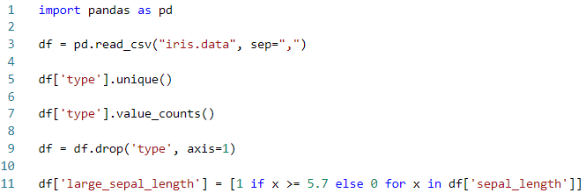
Pandas metoder 2

Slide 33
Pandas metoder 2
Hvilke forskellige slags er der i ‘type’?

Slide 34
Pandas metoder 2
Hvilke forskellige slags er der i ‘type’?
Hvor mange er der af hver slags i kolonnen ‘type’?

Slide 35
Pandas metoder 2
Hvilke forskellige slags er der i ‘type’?
Hvor mange er der af hver slags i kolonnen ‘type’?
Slet kolonnen (derfor axis=1) ‘type’

Slide 36
Pandas metoder 2
Hvilke forskellige slags er der i ‘type’?
Hvor mange er der af hver slags i kolonnen ‘type’?
Slet kolonnen (derfor axis=1) ‘type’
Lav en ny kolonne baseret på en anden kolonne

Slide 37
Pandas metoder 2
Hvilke forskellige slags er der i ‘type’?
Hvor mange er der af hver slags i kolonnen ‘type’?
Slet kolonnen (derfor axis=1) ‘type’
Live!
Lav en ny kolonne baseret på en anden kolonne

Slide 38
One-hot-encoding
Nogle gange er vores data i kategorier
F.eks. Kan der være en kolonne med hvilket land folk kommer fra
Danmark, Sverige, Polen…
Det kan vores ML modeller ikke bruge til noget!
Hvordan kunne vi fikse det dilemma?
Vi kunne lave enhver kategori om til et tal, f.eks. Danmark er 0, Sverige er 1, Polen er 2 …
Men hvad nu hvis vores model lærer en sammenhæng mellem at 2 er større end 0?
One-hot-encoding er svaret på alle vores bønner
Vi laver en kolonne for hvert land, og giver et 1 hvis personen er fra det land, og 0 ellers

Slide 39
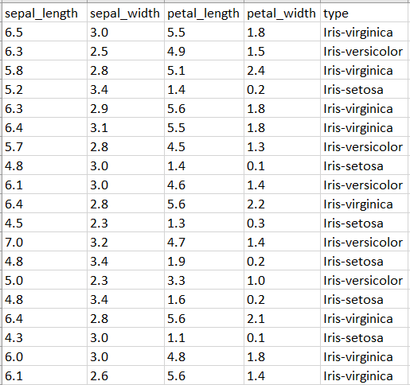
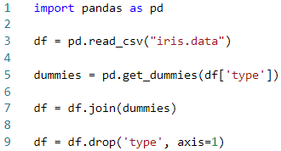
One-hot-encoding af iris

Slide 40
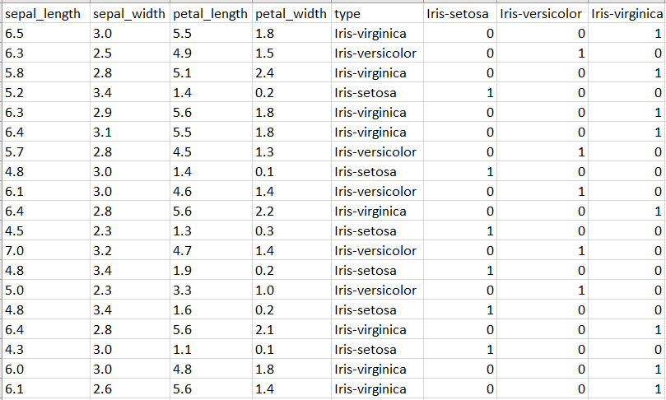
One-hot-encoding af iris

Slide 41
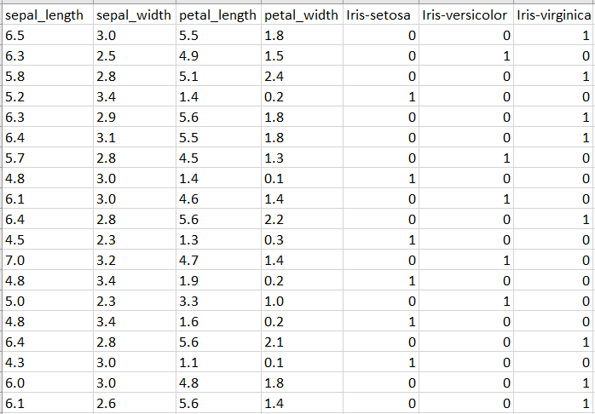
One-hot-encoding af iris

Slide 42
Matplotlib
Et bibliotek der bliver brugt til at plotte sin data
Indeholder vildt mange forskellige metoder til at visualisere data
Histogram, 2d scatter, 3d scatter, scatter matrix, logaritmisk osv…
Virker sammen med Pandas!

Slide 43
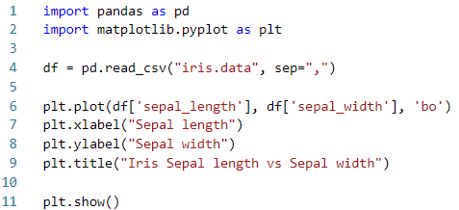
Matplotlib

Slide 44
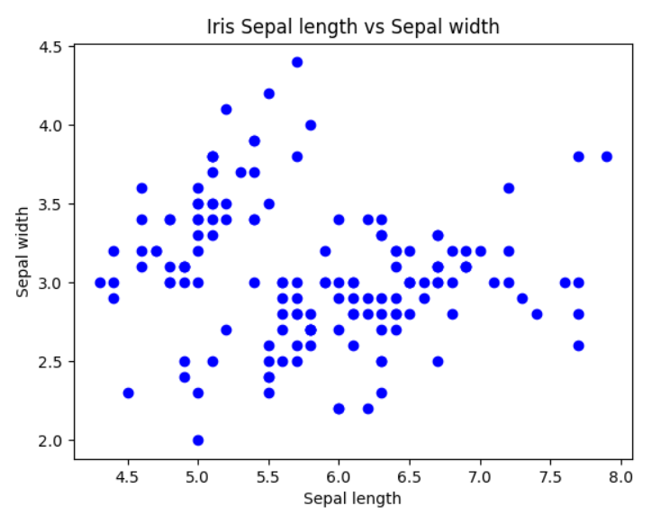
Matplotlib

Slide 45
Matplotlib
Live!

Slide 46
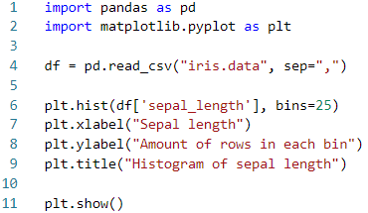
Matplotlib

Slide 47
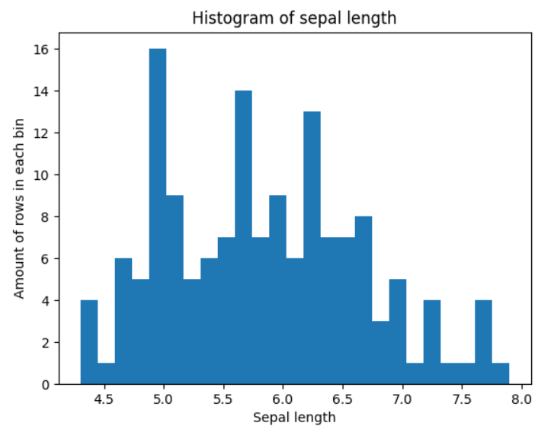
Matplotlib

Slide 48
Matplotlib
Live!

Slide 49
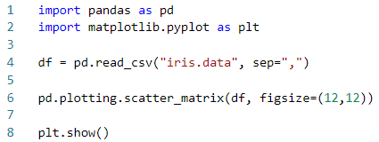
Pandas plotting (Matplotlib)

Slide 50
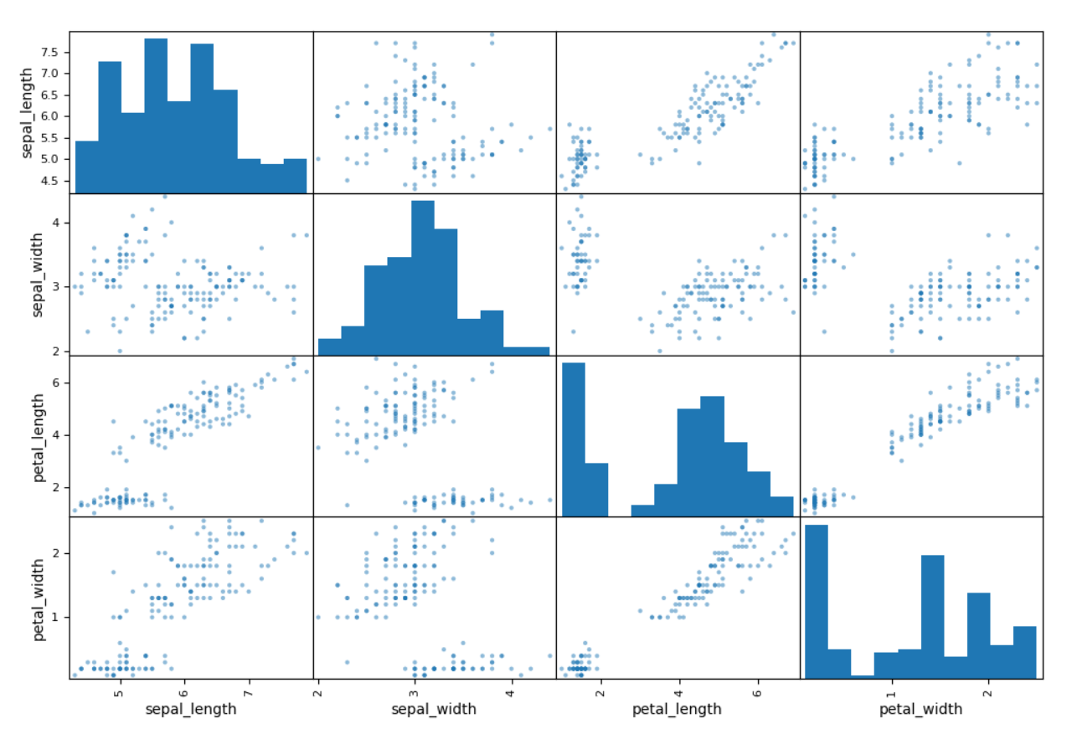
Pandas plotting (Matplotlib)

Slide 51
Pandas plotting (Matplotlib)
Live!

Slide 52
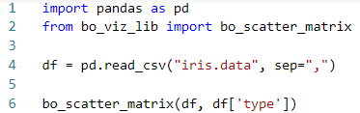
Bo plotting (custom Matplotlib)

Slide 53
Bo plotting (custom Matplotlib)
Kræver at man har en ”klasse” til dataen!
Altså det vi kalder y i klassifikation

Slide 54
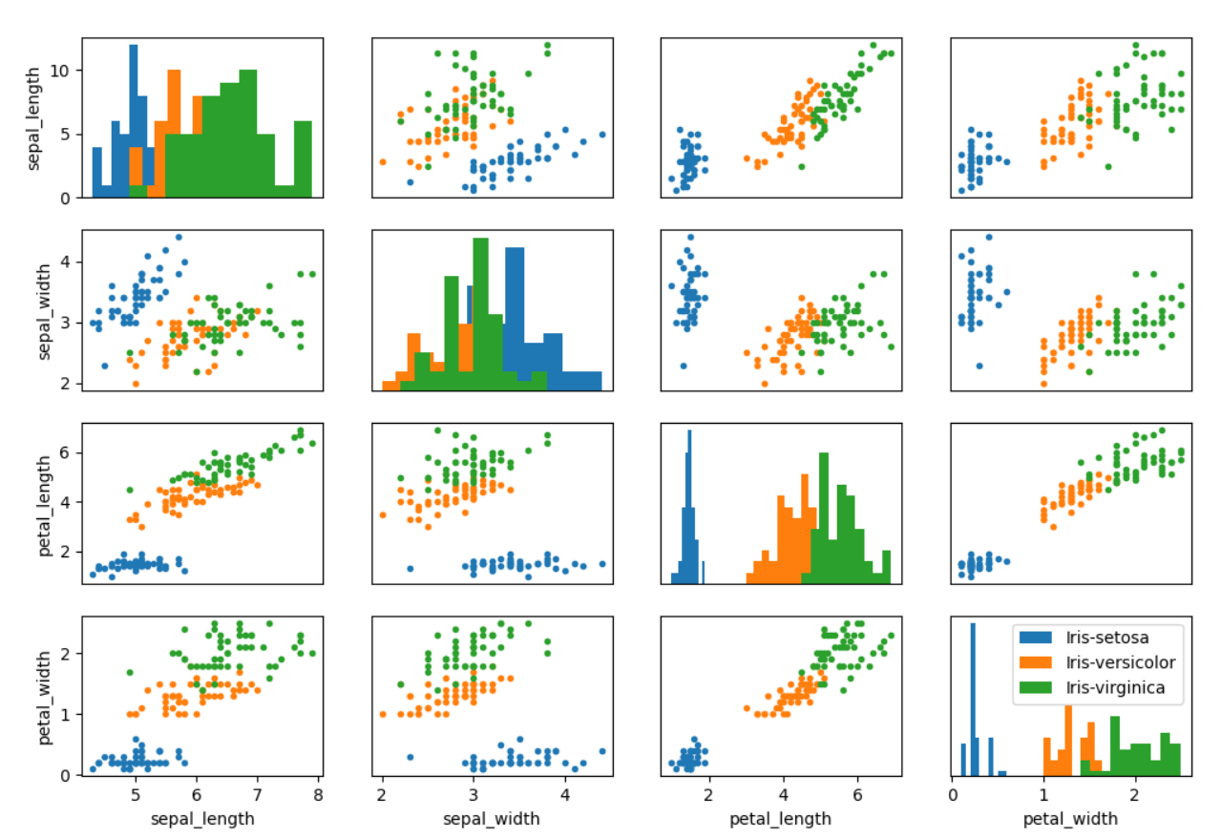
Bo plotting (custom Matplotlib)
Kræver at man har en ”klasse” til dataen!
Altså det vi kalder y i klassifikation

Slide 55
Bo plotting (custom Matplotlib)
Kræver at man har en ”klasse” til dataen!
Altså det vi kalder y i klassifikation
Live!

Slide 56
Opgaver pt. 1 (30 minutter)
Start med at downloade alle filer inde i den her mappe: LINK TIL GITHUB
Når i har hentet hele mappen skal i bruge pip til at installere requirements.txt
”pip install –r requirements.txt”
Brug pandas til at hente winequality-red.csv dataen ind. Skim den tilhørende winequality-red.names fil og forstå hvad dataen er for noget. OBS: dataen er separeret med ”;”
Visualiser dataen og prøv at se om nogle attributter ”hænger sammen”
Hint: I kan ikke bruge bo plot, der er ingen y endnu! Brug normal scatter matrix
Først skal i tilføje en ny kolonne til dataframen: quality_good, som er lavet ud fra om en vin har en kvalitet på 6 eller over (hvis den har får den tallet 1 (fordi den er god)) og ellers får den et 0 (fordi den er dårlig)
Hint: Brug quality kolonnen og se hvordan jeg gjorde noget lignende på ”Pandas metoder 2” ( linje 11 )
Brug nu .drop metoden til at fjerne quality kolonnen, da vi ikke længere skal bruge den.
Nu kan i bruge bo plot
Brug pandas til at hente sa_heart.csv dataen ind. Skim den tilhørende sa_heart.names fil og forstå hvad dataen er for noget.
Visualiser dataen og prøv at se om nogle attributter ”hænger sammen”
Hint: bo plot
One-hot-encode famhist kolonnen, tilføj de nye kolonner til din dataframe og .drop famhist

Slide 57
Regression

Slide 58
Lineær regression
En matematisk model man bruger til at forudse et tal ud fra data
Måske i allerede har stødt på den i et statistik kursus (eller i gymnasiet)
F.eks. Vi vil gerne forudse sepal_length ud fra sepal_width i Iris sættet
Vi vil gerne kunne tegne en linje igennem vores data, som vi så kan bruge til at forudse senere!
Og som vi husker kan en linje i et koordinatsystem beskrives som: y=a*x+b
Linjen skal være så tæt på dataen som muligt!

Slide 59
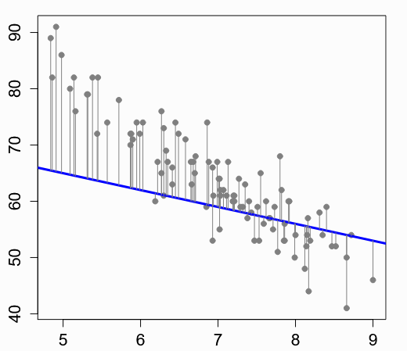
Lineær regression

Slide 60
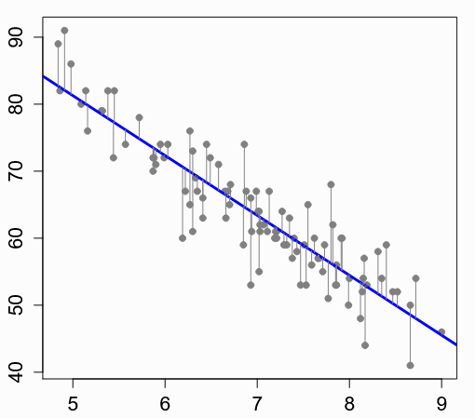
Lineær regression

Slide 61
Lineær regression
Processen i at finde den linje der passer bedst kan være ret komplekst, og det kigger vi ikke videre på i dag. Hvis man er interesseret kan man google ”Gradient Descent”

Slide 62
Træning og test - 80/20 splittet
Før vi kan finde ud af hvordan vi træner en lineær regressions model i Python
Skal vi finde ud af hvordan vi splitter dataen op
Hvis vi gerne vil teste hvordan vores model performer kan vi ikke give den alt vores data
Fordi så har den set dataen før, og så er modellen er blevet farvet!
Så derfor giver vi modellen 80% af dataen til at træne
Og bruger så 20% til at teste hvor god den er til at forudse

Slide 63
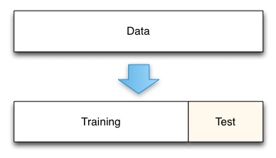
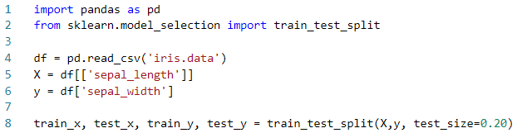
80/20 splittet i Python

Slide 64
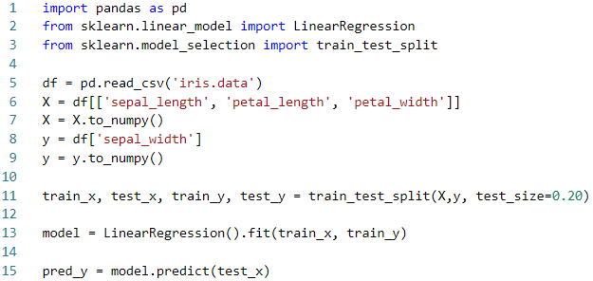
Lineær regression i Python

Slide 65
Lineær regression i Python
Vi laver X og y om til numpy (matricer), for ellers bliver sklearn ked af det

Slide 66
Lineær regression i Python
Vi laver X og y om til numpy (matricer), for ellers bliver sklearn ked af det
Vi træner vores model med træningsdata

Slide 67
Lineær regression i Python
Vi laver X og y om til numpy (matricer), for ellers bliver sklearn ked af det
Vi træner vores model med træningsdata
Vi bruger vores model til at forudse på data
den endnu ikke har set

Slide 68
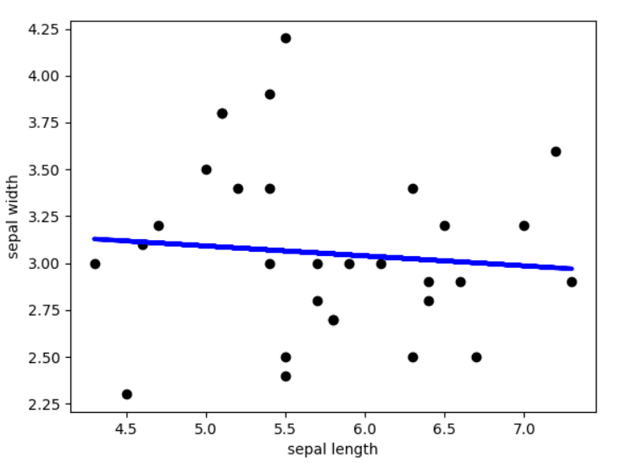
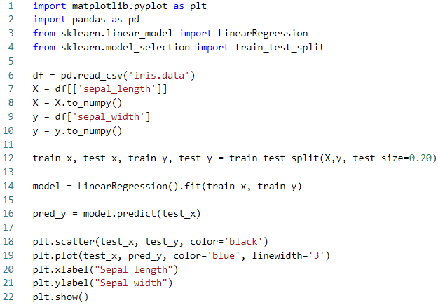
Lineær regression i Python

Slide 69
Lineær regression i Python
Live!

Slide 70
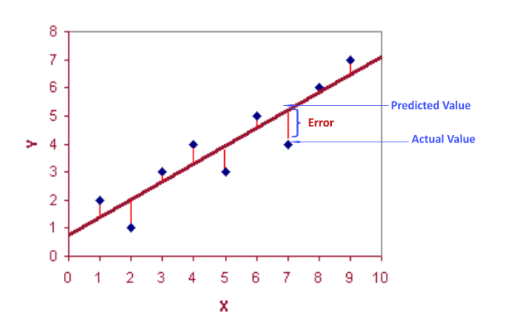
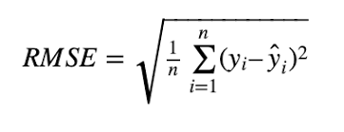
Performance af regression
Så vi kan se at sklearn finder en linje i dataen
Men helt præcist hvor god er den linje?
Det måler vi ved at finde afstanden fra hvert punkt til linjen
Og gør så det fra alle datapunkter…
”Hvor langt gennemsnitligt er hvert punkt fra linjen”
Der er en formel der hedder RMSE til det:

Slide 71
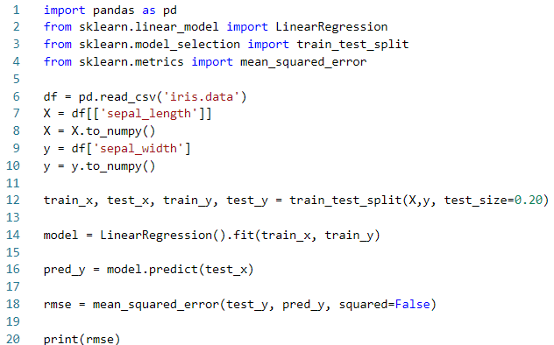
RMSE i Python
0.4636

Slide 72
RMSE i Python
squared=False regner RMSE, hvis True regner MSE
0.4636

Slide 73
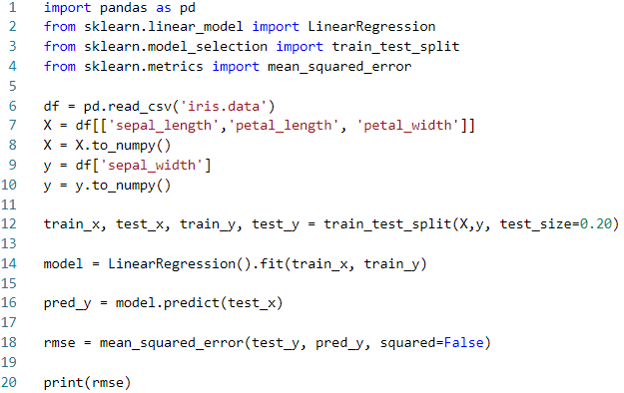
RMSE i Python
0.2806

Slide 74
RMSE i Python
Så vores model blev faktisk bedre af at få mere data i X
Det giver mening (med Iris!) da den kan finde mere komplekse forhold så
Men nu gik vores model lige til fra 2d til 4d
Og det kan vi ikke plotte længere….
0.2806

Slide 75
RMSE i Python
Så vores model blev faktisk bedre af at få mere data i X
Det giver mening (med Iris!) da den kan finde mere komplekse forhold så
Men nu gik vores model lige til fra 2d til 4d
Og det kan vi ikke plotte længere….
0.2806
Live!

Slide 76
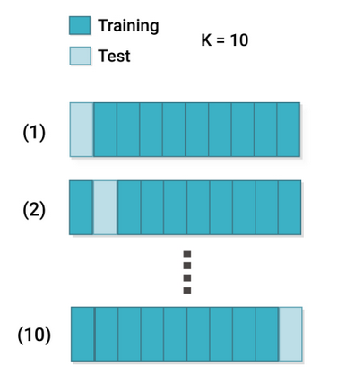
Træning og test - K-fold-cross-validation
Vi så før at hver gang vi kørte vores model, så ændrede RMSE sig!
Det er fordi at den data den trænede og testede på skiftede hver
gang vi kørte programmet
K-fold-cross-validation (K-fold-cv)
VI træner og tester på 10 forskellige dele af dataen
Og tager til sidst gennemsnittet af de 10 ”folde”
Giver et mere stabilt gennemsnit for hvordan modellen performer

Slide 77
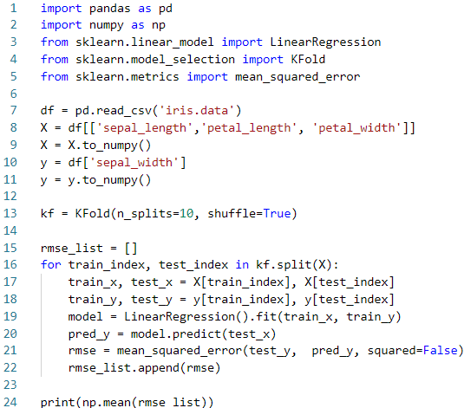
K-fold-cross-validation i Python

Slide 78
K-fold-cross-validation i Python
Vi vil gerne dele dataen op 10 gange

Slide 79
K-fold-cross-validation i Python
Vi vil gerne dele dataen op 10 gange
Vi looper igennem hver af de 10 folde

Slide 80
K-fold-cross-validation i Python
Vi vil gerne dele dataen op 10 gange
Vi looper igennem hver af de 10 folde
Og deler så vores X og y op i den gældende train og test fold

Slide 81
K-fold-cross-validation i Python
Vi vil gerne dele dataen op 10 gange
Vi looper igennem hver af de 10 folde
Og deler så vores X og y op i den gældende train og test fold
Tager til sidst gennemsnittet af de 10 folde for at se performance

Slide 82
K-fold-cross-validation i Python
Vi vil gerne dele dataen op 10 gange
Vi looper igennem hver af de 10 folde
Og deler så vores X og y op i den gældende train og test fold
Tager til sidst gennemsnittet af de 10 folde for at se performance
Live!

Slide 83
Opgaver pt. 2 (30 minutter)
Kør regression på vin datasættet hvor y = alcohol (hvor meget alkohol er der i en given vin) og test performance med RSME med et 80/20 split
Når du har gjort det så prøv med en 10-fold-cv
Skulle gerne give omkring 0.36
Kør regression på hjerte datasættet hvor y = obesity (hvor overvægtig er en given person) og test performance med RSME med et 80/20 split
Hvis ikke du nåede opgave 1.3 så lav den først!
Når du har gjort det så prøv med en 10-fold-cv
Skulle gerne give omkring 2.74
(Ekstra) Kør regression på hjerte datasættet hvor y = obesity. Se om du kan få en RMSE på under 2.7, hvor 2.7 er resultatet af gennemsnittet af din 10-fold-CV.
Sæt shuffle=True og random_state=3 når du initialiserer Kfold
random_state=3 sikrer dig at du har testet på det data samme jeg har!
Svaret ligger indirekte i de ”Scatter matrix” vi lavede til at starte med, hvad hænger obesity sammen med?
Det kræver at du prøver at eksperimentere med forskellige kombinationer af attributter i X.
Det kræver kun 3 attributter i X for den bedste performance!

Slide 84
Klassifikation

Slide 85
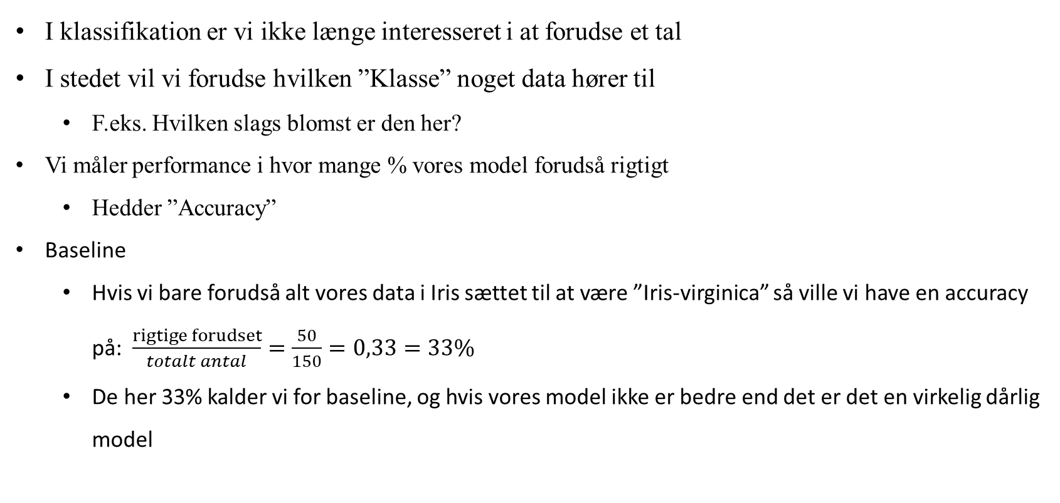
Klassifikation og performance
I klassifikation er vi ikke længe interesseret i at forudse et tal
I stedet vil vi forudse hvilken ”Klasse” noget data hører til
F.eks. Hvilken slags blomst er den her?
Vi måler performance i hvor mange % vores model forudså rigtigt
Hedder ”Accuracy”
Baseline
Hvis vi bare forudså alt vores data i Iris sættet til at være ”Iris-virginica” så ville vi have en accuracy på: $\frac{rigtige forudset}{totalt antal}=\frac{50}{150}=0,33=33\%$
De her 33% kalder vi for baseline, og hvis vores model ikke er bedre end det er det en virkelig dårlig model

Slide 86
Logistisk regression (LR)
En machine learning algoritme
Selvom den har regression i navnet, så bruger vi den til at klassificere!
Dog minder LR meget om regression, der er bare en beregning mere man bruger til at klassificere
Så vi bruger stadig vores gængse formel: y=a*x+b hvor vi får et tal ud
Men det tal laver vi om til noget vi kan bruge til at klassificere

Slide 87
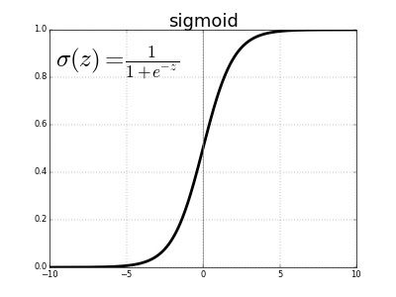
Sigmoid
Så det tal vores logistisk regression model ender med at forudse kalder vi for z
z smider vi igennem formlen til højre, og så får vi et tal mellem 0 og 1 tilbage
Det tal vi får tilbage kan tolkes som hvor mange % vi er sikker på at det data tilhører en given klasse
Så som vi kan se på grafen, stort z giver en høj sandsynlighed for den ene klasse, lille z giver lille sandsynlighed for den samme klasse

Slide 88
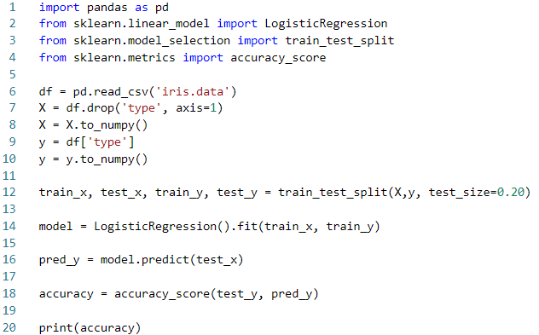
Logistisk regression i Python

Slide 89
Logistisk regression i Python
Vi træner vores LR

Slide 90
Logistisk regression i Python
Vi træner vores LR
Vi bruger modellen til at forudse typen af blomsten vores test data er. Her har den allerede brugt sigmoid for os!

Slide 91
Logistisk regression i Python
Vi træner vores LR
Vi bruger modellen til at forudse typen af blomsten vores test data er. Her har den allerede brugt sigmoid for os!
Vi bruger sklearns accuracy_score metode til at regne hvor mange % den ramte rigtigt

Slide 92
Logistisk regression i Python
Vi træner vores LR
Vi bruger modellen til at forudse typen af blomsten vores test data er. Her har den allerede brugt sigmoid for os!
Vi bruger sklearns accuracy_score metode til at regne hvor mange % den ramte rigtigt
Som regel i Iris 0.85 - 1 ~ 85 – 100%

Slide 93
Logistisk regression i Python
Vi træner vores LR
Vi bruger modellen til at forudse typen af blomsten vores test data er. Her har den allerede brugt sigmoid for os!
Vi bruger sklearns accuracy_score metode til at regne hvor mange % den ramte rigtigt
Live!
Som regel i Iris 0.85 - 1 ~ 85 – 100%

Slide 94
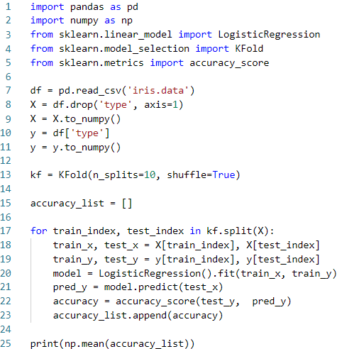
Logistisk regression i Python m. 10-fold-cv

Slide 95
Logistisk regression i Python m. 10-fold-cv
Live!

Slide 96
Decision tree (DT)
En anden machine learning algoritme
Har intet med regression at gøre denne gang!
Minder om legen ”20 spørgsmål til professoren”
En person skal tænke på noget, og så har man 20 spørgsmål til at finde ud af hvad den ting er
Personen må kun svare ja/nej
Så man starter meget bredt ”er det et dyr” f.eks.
Men til sidst er det meget specifikke spørgsmål
DT stiller også nogle spørgsmål om dataen og klassificere på den måde!

Slide 97
Decision tree (DT) til Iris

Slide 98
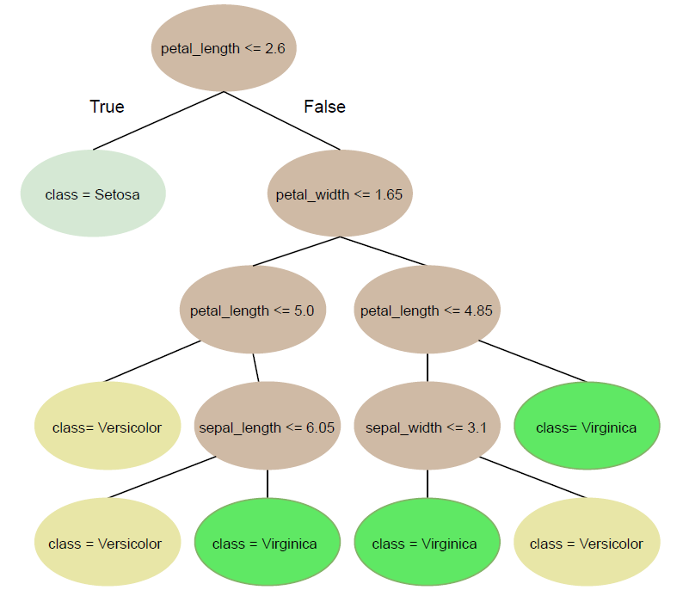
Decision tree (DT) til Iris

Slide 99
Decision tree (DT) til Iris

Slide 100
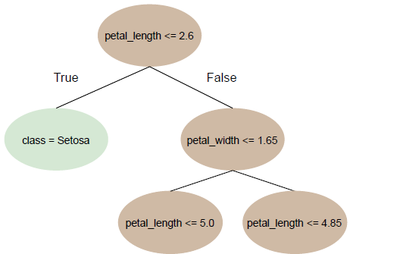
Decision tree (DT) til Iris

Slide 101
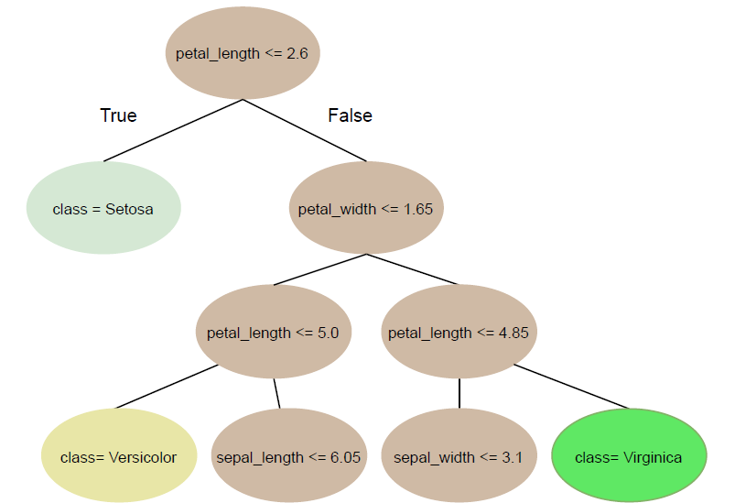
Decision tree (DT) til Iris

Slide 102
Decision tree (DT) til Iris

Slide 103
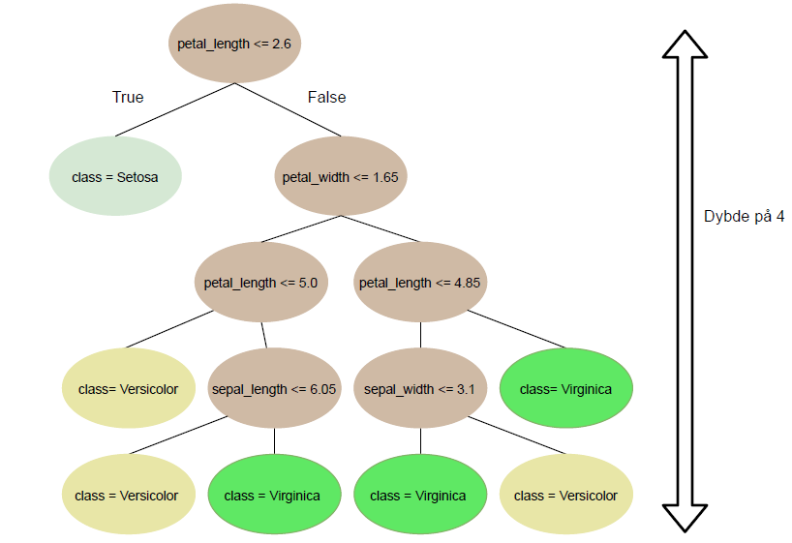
Decision tree (DT) til Iris

Slide 104
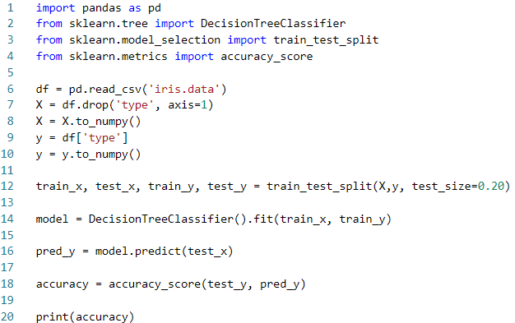
Decision tree i Python
Måden som sklearn finder det bedste træ kan regnes matematisk med noget der hedder ”Gini coefficienten”

Slide 105
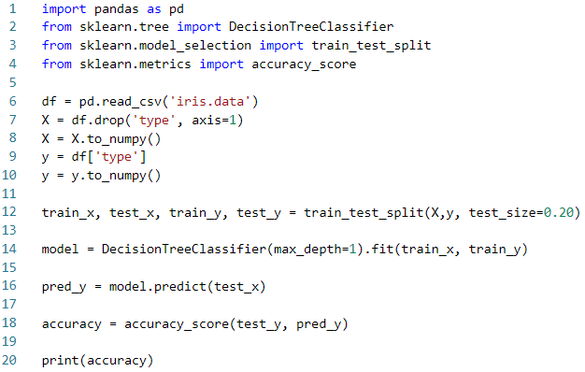
Decision tree i Python

Slide 106
Decision tree i Python
Man kan sætte en ”max dybde” på træet

Slide 107
Decision tree i Python
Man kan sætte sin ”max dybde” af træet
Live!

Slide 108
Opgaver pt. 3 (30 minutter)
Vi vil gerne forudse om en person får en hjertesygdom eller ej , altså y=chd. Udregn først en baseline. Kan du forudse bedre end baseline med LR?
Hint til baseline:
Husk vi kan kalde .value_counts() på vores chd kolonne
Test først med et 80/20 split
Test herefter med en 10-fold-cv
Kan du gøre performance bedre ved at fjerne visse features fra X?
Vi vil gerne forudse om en vin er god eller ej, altså y=goodquality. Udregn først en baseline (og se om din classifier er bedre end den). Bug herefter lige den classifier du gerne vil til at finde ud af det. Test performance med en 10-fold-cv.
Kan du gøre performance bedre ved at fjerne visse features fra X?
(Ekstra) Vi vil gerne forudse om en vin er god eller ej, altså y=goodquality, og er i tvivl om hvilken model vi skal bruge til det. Derfor: kør en 10-fold-cv hvor du træner både DT og LR i hver fold. Hvilken model performer gennemsnitligt bedst?
Hint:
Gem performance fra hver model i hver sit array, tag gennemsnittet af hvert array til sidst
(Ekstra, avanceret) Vi vil gerne være bedre til at forudse om en person får CHD eller ej. Vi tager udgangspunkt i DT. Start med at træne DT hvor du bruger et loop til at træne max_depth fra 1 til 6. Inde i hver del af loopet skal du køre en 10-fold-cv, for at sikre os hvilken dybde der rent faktisk er bedst.
Hints:
Så et loop fra 1 til 6 (for DT) først, inde i det har du endnu et loop med 10-fold-cv.
I hver fold træner du så din DT model med den dybde ydre loopet siger, og gemmer det i et array.
I det ydre loop tager du gennemsnittet af det array fra cv og tilføjer det til et array udenfor loopet.
Til sidst kan du så finde hvilken dybde der performede bedst!
Så hvilken dybde til dit DT skal du bruge til at forudse CHD?

Slide 109
Avanceret

Slide 110
Klassificering af kriminalitet i San Francisco
De fleste af de data eksempler vi har set i dag har været næsten ”lige til”
Har ikke krævet så meget bearbejdelse
Og er nogle klassiske skole eksempler
Og er i virkeligheden nogle ret små datasæt!
Datasæt i virkeligheden kan være ekstremt rodet
Og ekstremt store
Så lad os prøve at kigge på et rodet stort datasæt!
Kriminalitet i San Francisco

Slide 111
San Francisco crime datasæt
Har brugt et ældre et fra 2003-2018
Kan hentes her:
https://data.sfgov.org/Public-Safety/Police-Department-Incident-Reports-Historical-2003/tmnf-yvry
Består af 2 millioner + rækker
Altså 2 millioner kriminaliteter!
Består af 36 kolonner
Hvilken type kriminalitet
Hvor skete det
Hvornår
Osv…
Mål:
Forudse om det er svindel eller biltyveri der er sket ud fra placering og tidspunkt i SF

Slide 112
Afrunding & anbefalinger
Machine learning er meget populært lige nu!
Og med gode grunde, det har vist virkelig gode resultater
Specielt den forgrening af Machine Learning der hedder ”Deep Learning” (Neurale Netværk)
Hvis i synes det er spændende, så fortsæt med at prøve nogle ting ud i det ☺
Gode ressourcer:
https://scikit-learn.org/stable/tutorial/basic/tutorial.html
https://pandas.pydata.org/pandas-docs/stable/user_guide/10min.html
Og artikler hvor det bliver brugt:
https://medium.com/
https://towardsdatascience.com/

Slide 113
Spørgsmål?
anders_bensen@hotmail.com

